Slide 1

PHÒNG GIÁO DỤC VÀ ĐÀO TẠO QUẬN LONG BIÊN
CHÀO MỪNG CÁC EM HỌC SINH LỚP 1
ĐÃ ĐẾN VỚI TIÊT HỌC MĨ THUẬT NGÀY HÔM NAY

Slide 2


MĨ THUẬT 1
Chủ đề 1: Mĩ thuật trong cuộc sống
Bài 3: Sự kỳ diệu của đường nét ( Tiết 1)

Slide 3

MỤC TIÊU BÀI HỌC
Nhận biết được một số loại nét thường gặp trong tạo hình
Vẽ và trang trí được các loại nét.
Chỉ ra được sự lặp lại và tương phản nét trong bài vẽ
Nêu được cảm nhận cá nhân về bài vẽ của mình, của bạn.

Slide 4

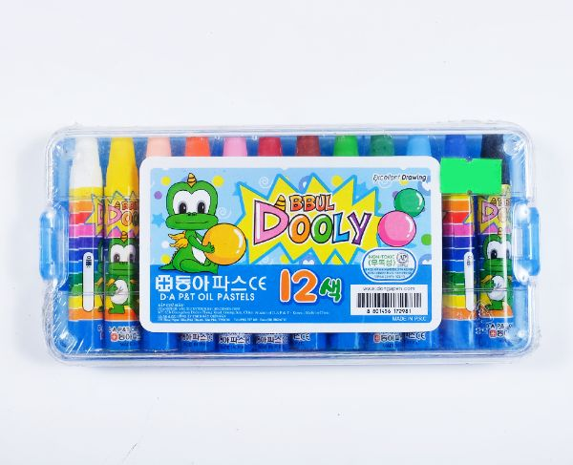
CHUẨN BỊ ĐỒ DÙNG
- Giấy vẽ
- Bút chì
- Tẩy
- Màu vẽ

Slide 5

TRÒ CHƠI
THÚ
NÉT
CỦA
VỊ
SỰ
Em hãy vẽ những nét bất kỳ vào giấy hoặc vào bảng con

Slide 6
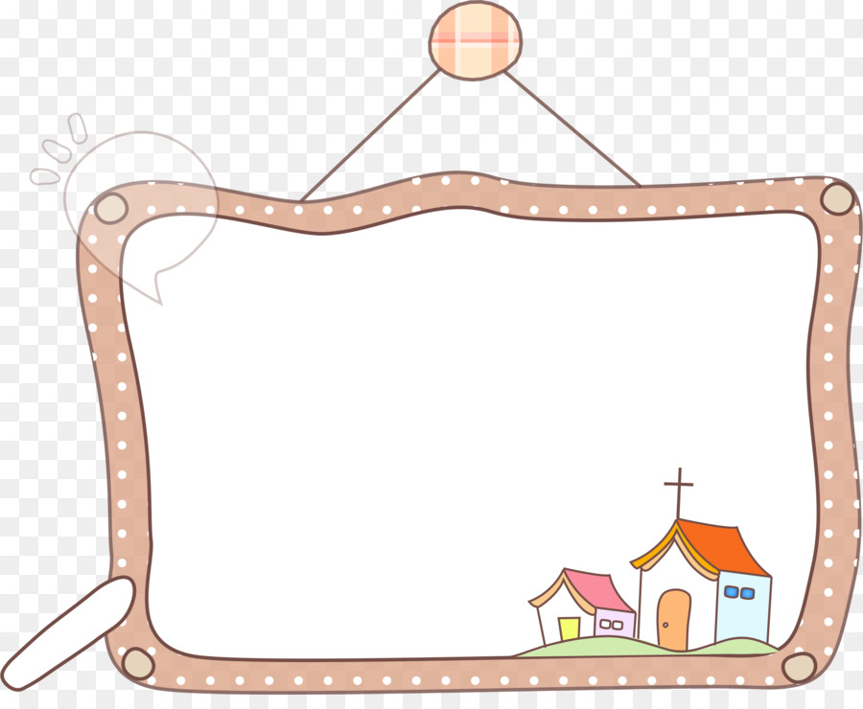

HOẠT ĐỘNG 1: KHÁM PHÁ

Slide 7
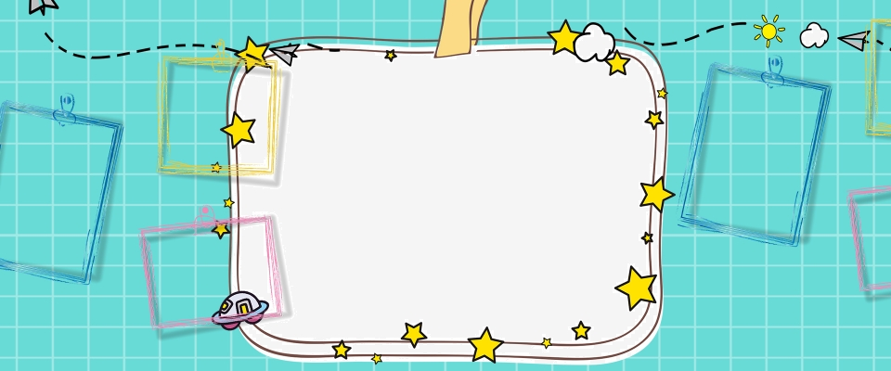
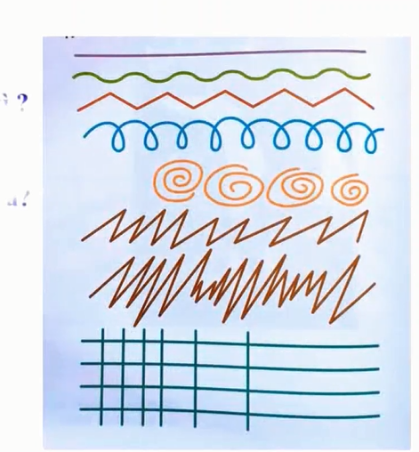

HOẠT ĐỘNG 1: KHÁM PHÁ
Trong hình có vẽ những nét gì?
Em hãy tìm ra được nét vẽ của em giống nét nào sau đây?
Em còn biết nét nào khác nữa?

Slide 8

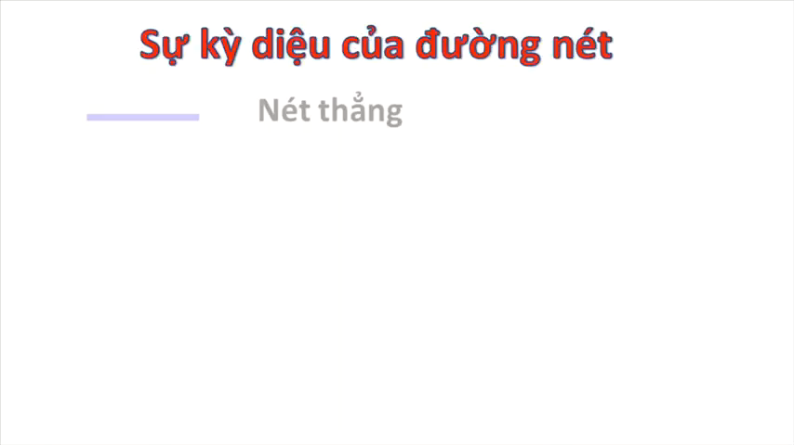
HOẠT ĐỘNG 2: KIẾN TẠO KIẾN THỨC KỸ NĂNG
-Em hãy quan sát và chỉ ra tên những nét vẽ ?

Slide 9
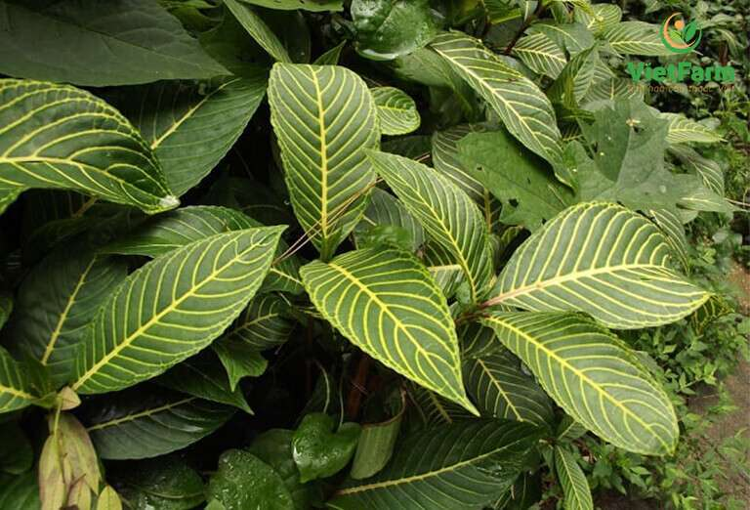
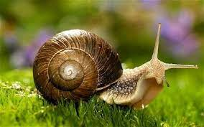
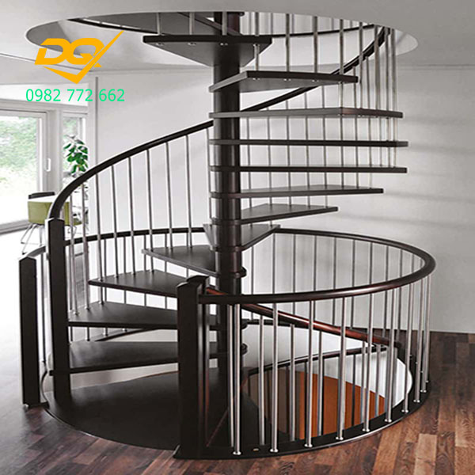
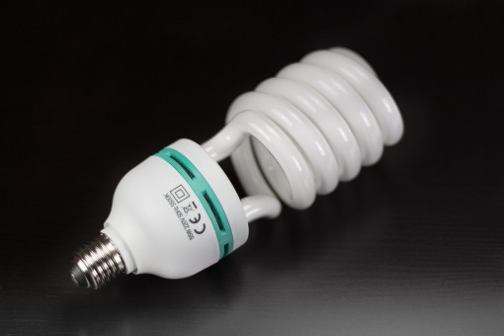
Một số hình ảnh về nét có trong cuộc sống

Slide 10
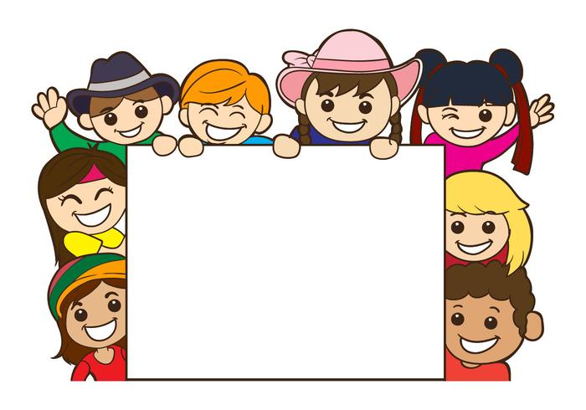
Nét có thể tạo được hình

Slide 11
HOẠT ĐỘNG 3: LUYỆN TẬP- SÁNG TẠO
Em hãy vẽ và trang trí kẹo que bằng nét

Slide 12



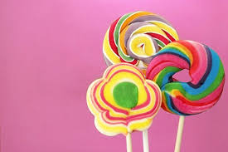
HOẠT ĐỘNG 3: LUYỆN TẬP- SÁNG TẠO

Slide 13

HOẠT ĐỘNG 3: LUYỆN TẬP- SÁNG TẠO
Kẹo gồm những phần nào?
Hình kẹo có những nét gì?
Kẹo có những màu sắc có đẹp không?

Slide 14
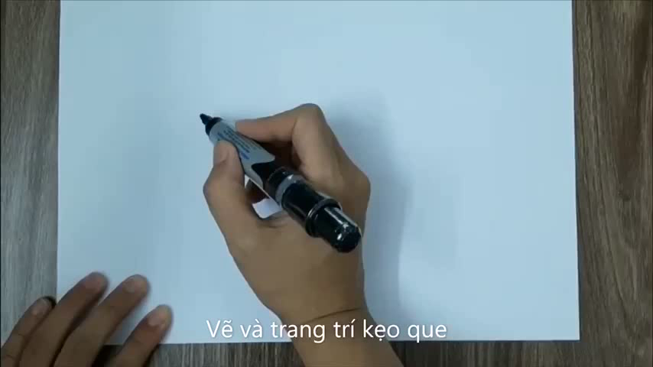
MỤC TIÊU BÀI HỌC
Nhận biết được một số loại nét thường gặp trong tạo hình
Vẽ và trang trí được các loại nét.
Chỉ ra được sự lặp lại và tương phản nét trong bài vẽ
Nêu được cảm nhận cá nhân về bài vẽ của mình, của bạn.

Slide 15
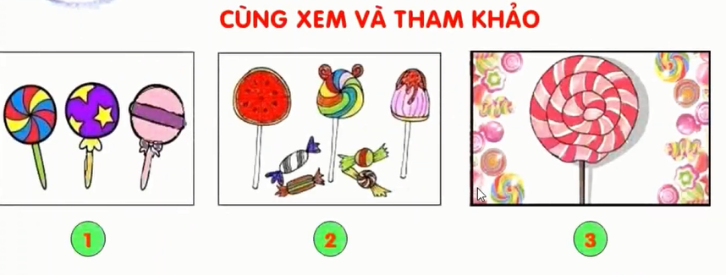
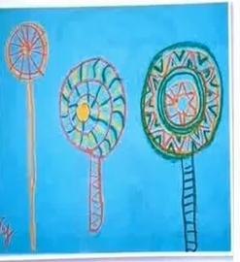
Bài tham khảo
MỤC TIÊU BÀI HỌC
Nhận biết được một số loại nét thường gặp trong tạo hình
Vẽ và trang trí được các loại nét.
Chỉ ra được sự lặp lại và tương phản nét trong bài vẽ
Nêu được cảm nhận cá nhân về bài vẽ của mình, của bạn.
Có thể dùng các nét để vẽ và trang trí cho hình thêm sinh động

Slide 16
HOẠT ĐỘNG 4: PHÂN TÍCH- ĐÁNH GIÁ
Em hãy chia sẻ về sản phẩm của mình với bố mẹ và người thân trong gia đình

Slide 17
HOẠT ĐỘNG 5: VẬN DỤNG- PHÁT TRIỂN
Em hãy quan sát và khám phá các nét trên đồ vật xung quanh

Slide 18


